Slide 1
שקע שרבי
חול ...חול ...ואין מה לאכול ...

Slide 2
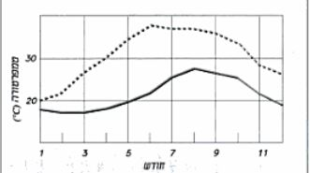
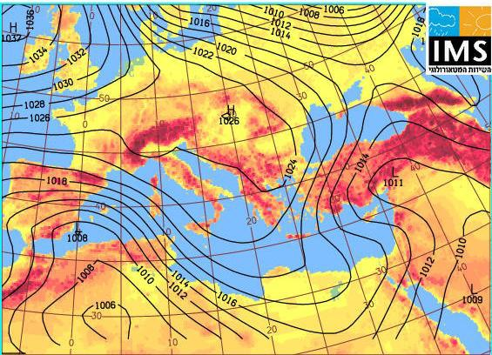
רקע
תופעה יחודית לאזור הים התיכון
מופיע באביב לאורך החוף האפריקאי
שקע תרמלי – הבדלי חום וקור (טמפ' הים נעה בין 16 בסוף החורף ל -26 בסוף הקיץ טמפ' הממוצעת במדבר נעה בין 24 בחורף מקס' 38)
ההבדל התרמלי מגיע לשיאו בתקופת האביב

Slide 3
רקע
גלישת אוויר מעבר להרי האטלס. התעמקות מעל הסהרה עקב הבדלי טמפרטורה בין הים למדבר.מופיע באביב לאורך החוף האפריקאי
הרמה הסובטרופית נסוגה
שקע השרבי מתפתח לרוב בקרבתו של שקע עמוק במרכז הים התיכון.
השקע מתחיל תנועה מזרחה (מס' אפשרויות תנועה)

Slide 4
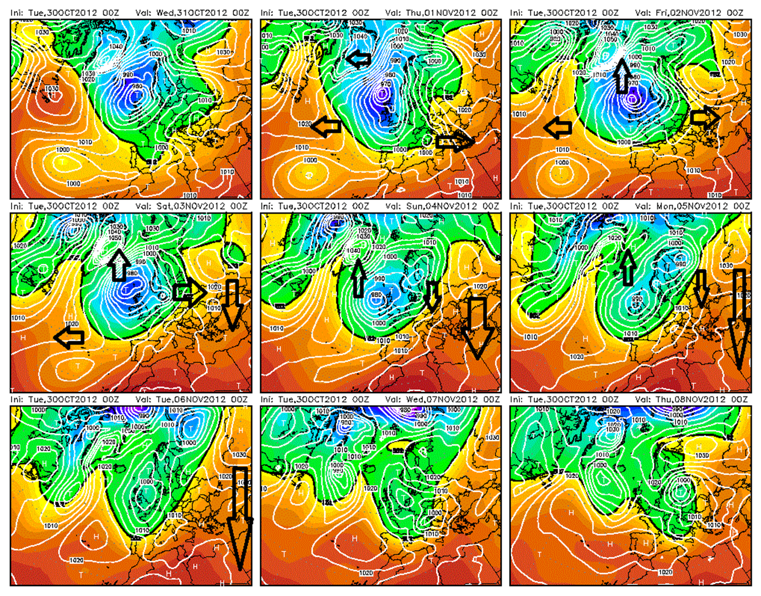
רקע
ביצי שור שני שקעים סמוכים נעים סביב נקודה הנמצאת ביניהם * הקטן מביניהם נע כלווין סביב העיקרי

Slide 5
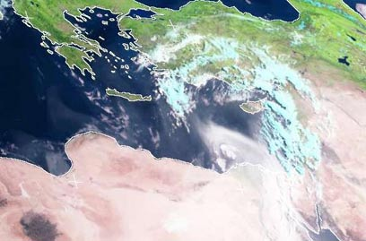
רקע
השקע השרבי (חזיתי ) – בעל מבנה חזיתי מובהק
אינו מלווה במערכת רום משמעותית
מלווה בד"כ בעננות גבוהה ו/או בינונית בלבד (חוסר בלחות ברום הנמוך)
פעילות חמה נרחבת , רוחות עזות מעל שטחי מדבר גורמות לסופות חול – לאורך ציר הנתיב

Slide 6
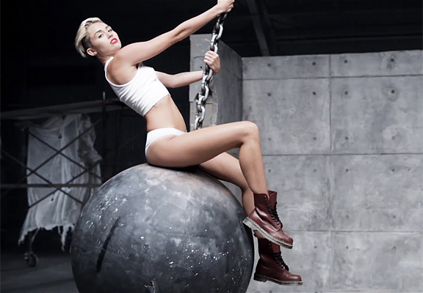
החזית החמה

Slide 7
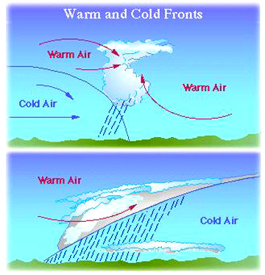
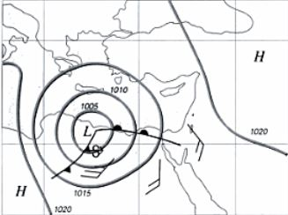
החזית החמה
החזית עלינו כשהשקע נמצא במערב מצרים.
משטר רוחות מזרחי בשלב הזה עלול להופיע אובך רום מוסע
התחממות , השמיים מכוסים בעננות בינונית וגבוהה

Slide 8
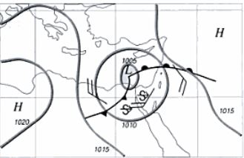
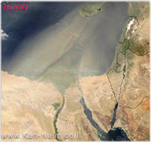
הגזרה החמה
מתרחשת כשהשקע בדלתא המצרית
משטר רוחות דרומי – בעוצמה הולכת ומתגברת
סופות חול באיזורים הדרומיים והצפנה של הגבלות ראות יבשות
השרב מגיע לשיאו !

Slide 9
הגורמים הבאים לא מאפשרים לשקעים השרביים לפתח שרב כבד:
הגזרה החמה
1. המיקום: במידה והשקע השרבי מדרום לנו לא יגרם שרב בחלקים הצפוניים והמרכזיים של הארץ 2.העיתוי : שקעים המגיעים לאזורנו בלילה, מפתחים את שיא החום בלילה "וחוסכים" במידות חום כבדות ביום.

Slide 10
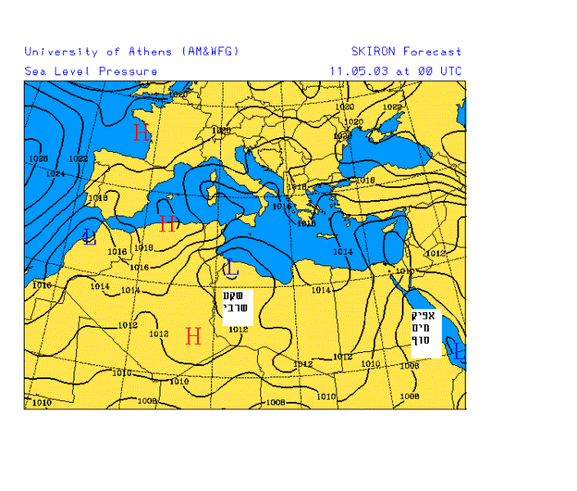
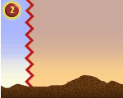
שרב אדווקטיבי
שקע שרבי ואפיק מים סוף גורמים להסעת אוויר חם ויבש מהמדבריות .

Slide 11
מעבר חזית קרה

Slide 12
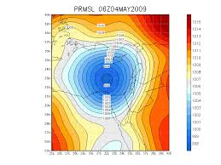
מעבר חזית קרה
מתרחשת כשהשקע עובר צפונית מישראל
משטר רוחות צפון מערבי
סופות חול בעיקר בצפון מערב הנגב כניסת לחות לאיזור הצפון והמרכז
שבירת שרב!

Slide 13
מעבר חזית קרה
עננות - קרעי סטרטוסים נמוכים –גובה מס' מטרים בלבד
תוך יממה מתפשט לאיזורינו הרכס האיזורי ומזג האויר מתבהר

Slide 14
מזג אוויר אופייני לפני ובעת השקע השרבי:
רוחות :מזרחיות –דרום מזרחיות מתחזקות וחגות לדרומיות חזקות ,ככל שהשקע מתקרב .
סופות חול: השקע מעל סהרה וסיני מחולל סופות חול ואובך כבד 2 גורמים אלה משתרעים למאות ק"מ ומגבילים את הראות.
החיכוך בין גרגרי החול ,יוצר חשמל סטטי ויוניזציה חיובית. גורם המגביר את אי הנוחות כאבי ראש וכו', בעת שרב.
הטמפרטורות והלחות: ככל שהשקע קרב לאזורנו עולות הטמפרטורות והלחות יורדת בשיעור קיצוני.
עומס החום : בקדמת השקע השרבי עומס החום בינוני וברוב המקרים כבד כל עוד הזרימות הן יבשתיות.

Slide 15
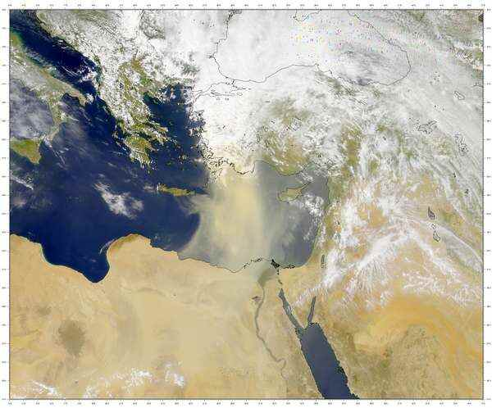
השקע השרבי מחולל סופות חול

Slide 16
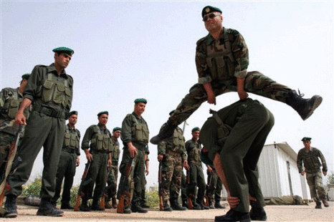
שקע עזה
כאשר מרכז השקע סמוך לחופים הדרומיים של ישראל, רוב המשקעים יהיו במישור החוף הדרומי והמרכזי, ואילו צפון הארץ זוכה לזרימות דרומיות-דרומיות מזרחיות יבשות. שקע עזה נוצר כאשר אפיק רום מתעמק מעט דרומית מהרגיל

Slide 17
שקע שרבי 9.5.2004 כאשר השקע נמצא מעל מצרים, נושבות בארץ רוחות מזרחיות חמות ויבשות

Slide 18
שקע שרבי 5.4.2003 כאשר השקע מגיע לחופי ישראל, הרוחות דר'-מע' הנושאות לעיתים סופות חול

Slide 19
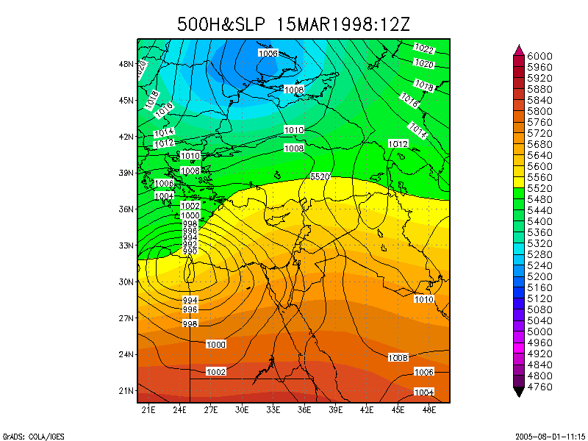
שקע שרבי מתפתח לשקע קפריסאי מלווה בשלגים !!! חורף 1998
למרכז הים התיכון חודר אפיק רום מחודד מצפון המעמיק את השקע בקרקע לערכים של 990 מ"ב במרכזו, וממשיך להתקדם מזרחה.

Slide 20
האפיק רום חודר למזרח הים התיכון ,מתעמק ומעצים את השקע בקרקע, מעמיק אותו וכן מגדיל את הפרשי הלחצים. עומק השקע כ-988 מ"ב במרכזו.

Slide 21
ניתן לראות כי השקע הקרקעי נע צפונה ומתמקם בחופיה הדרומיים של טורקיה תוך החלשות לערכים של 990 מ"ב במרכזו

Slide 22
האפיק ברום מוסיף להתעמק לאזורינו תוך כדי שהוא מקרר את השכבות הבינוניות של האטמוספירה, ובמקביל השקע בקרקע מצפין ונחלש.

Slide 23
השקע הקרקעי נע מזרחה תוך כדי התעמקותו ל-1000 מ"ב והפיכתו לשקע קפריסאי קלאסי הממוקם בצפון-מזרח קפריסין. במקביל חלה התעמקות אפיקית ברום שמרכזו במערב טורקיה.
שולח אלינו אוויר קר מאד ברום הגבוה ובכך מצניח באופן משמעותי את הטמפרטורה ובירושלים מתחוללות סופות שלגים עד שעות הבוקר המאוחרות.

